Slide 1
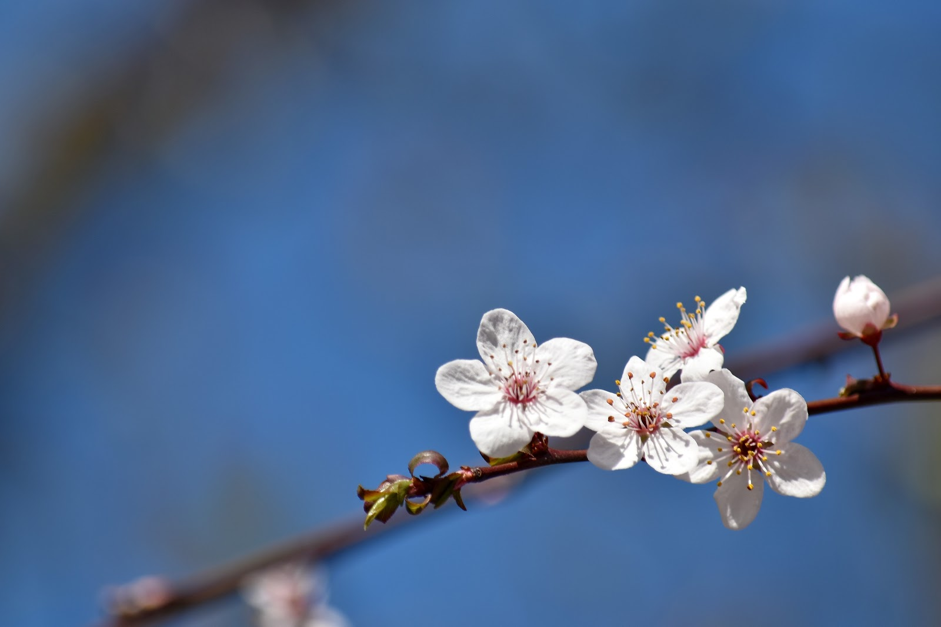
স্বাগতম

Slide 2
পরিচিতি
মাহমুদা নাছরিন ​
​
প্রভাষক (কৃষি শিক্ষা)​
হাফেজ জিয়াউর রহমান ডিগ্রি কলেজ​
শ্যামগঞ্জ, পূর্বধলা, নেত্রকোনা
বিষয়ঃ কৃষি শিক্ষা
শ্রেণিঃ দ্বাদশ
অধ্যায়ঃ চতুর্থ

Slide 3
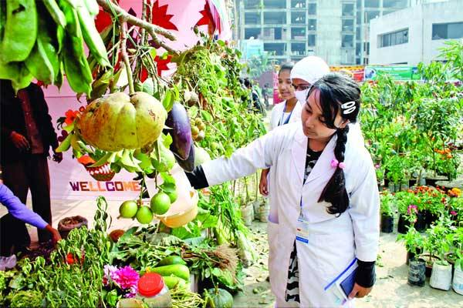
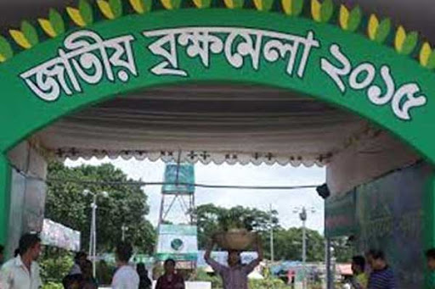
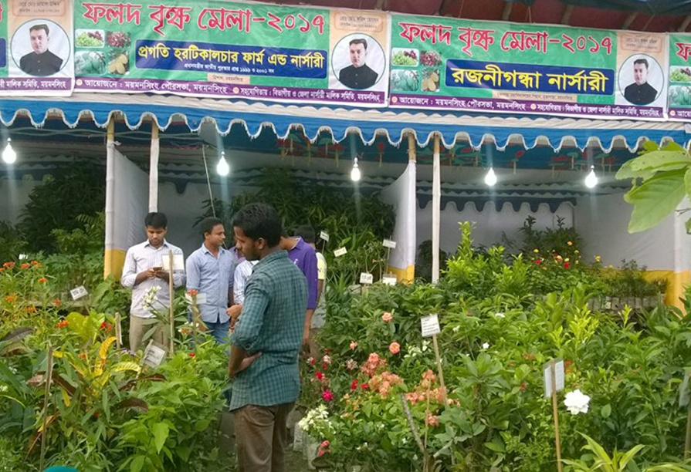
আজকের পাঠঃ কৃষি মেলা ও বৃক্ষ মেলা

Slide 4
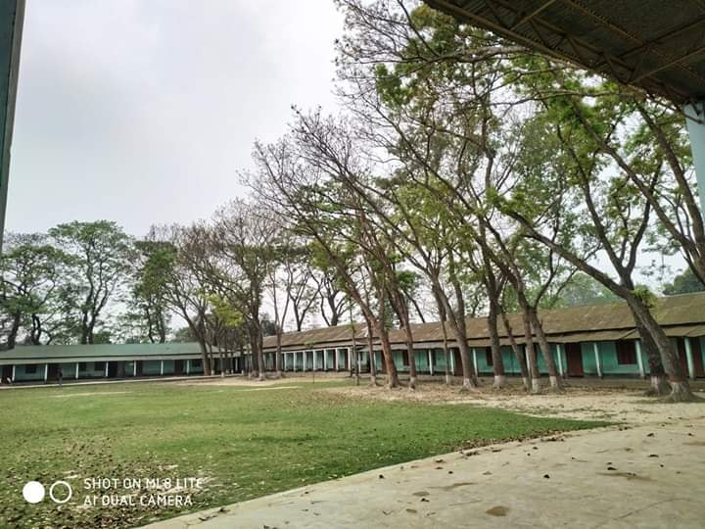
শিখন ফল
এই পাঠ শেষে শিক্ষার্থীরা
কৃষি মেলা ও বৃক্ষ মেলা সম্পর্কে ধারনা লাভ করতে পারবে
কৃষি মেলা ও বৃক্ষ মেলার উদ্দেশ্য ব্যাখ্যা করতে পারবে
কৃষি মেলা ও বৃক্ষ মেলার বৈশিষ্ট্য বর্ণনা করতে পারবে
সমাজ ও অর্থনীতিতে কৃষি মেলা ও বৃক্ষ মেলার উপযোগিতা মুল্যায়ন করতে পারবে

Slide 5
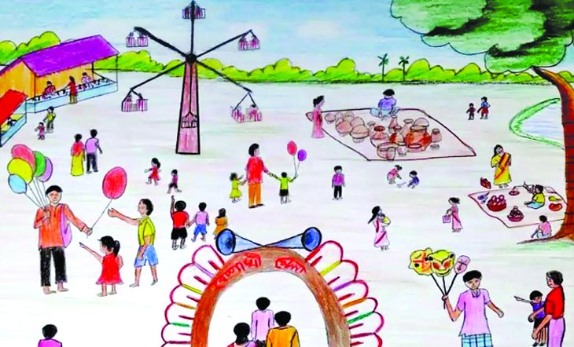
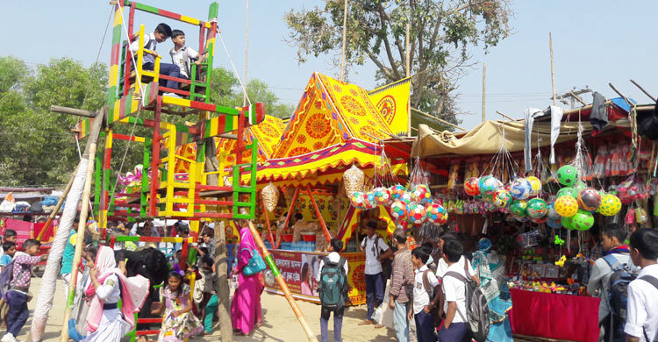
মেলা বলতে কি বুঝায়?

Slide 6
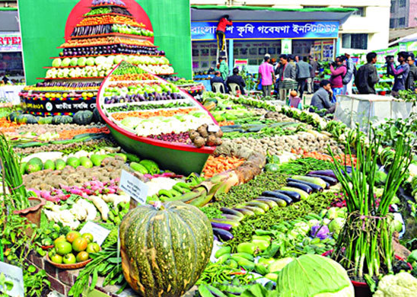
কৃষি মেলা কাকে বলে?
যে মেলায় কৃষি পণ্য তথা বিরল ও উন্নত জাতের ফসল, পোল্ট্রি, গবাদিপশু, মৎস্য এবং উন্নত কৃষি প্রযুক্তি ও উপকরন প্রদর্শন, বিক্রয় ও উন্নত প্রযুক্তি হস্তান্তর করা হয় তাকে কৃষি মেলা বলে।
বৃক্ষ মেলা কাকে বলে?
যে মেলায় বনজ সম্পদ সম্পর্কিত বিভিন্ন প্রদর্শনীর মাধ্যমে জনসাধারনের মধ্যে বৃক্ষের চারা উৎপাদন, বৃক্ষ রোপণ, সংরক্ষন ও সুষ্ঠু ব্যবহারের আগ্রহ সৃষ্টির প্রয়াস চালানো হয় তাকে বৃক্ষ মেলা বলে।

Slide 7
কৃষি মেলার উদ্দেশ্য ও গুরুত্ব
উন্নত প্রযুক্তি প্রদর্শন ও সরবরাহ
কৃষকদের মধ্যে সচেতনতা সৃষ্টি
কৃষকের উৎপাদিত পন্য প্রদর্শনী ও বিক্রয়
কৃষকদের মাঝে প্রতিযোগিতার মনোভাব সৃষ্টি করা
জন সচেতনতা বৃদ্ধি করা
বিভিন্ন কোম্পানিকে উৎসাহিত করা

Slide 8
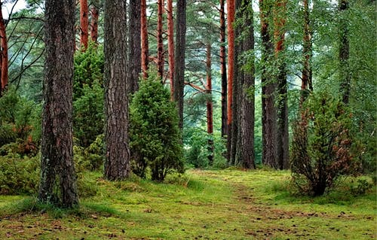
বৃক্ষ মেলার উদ্দেশ্য ও গুরুত্ব
৫ জুন বিশ্ব পরিবেশ দিবস
বৃক্ষ রোপণের গুরুত্ব সম্প্রচারের মাধ্যমে জনগণকে বৃক্ষ রোপণে উদ্বুদ্ধ করা
আগ্রহী প্রতিষ্ঠানগুলোতে বন বিভাগ থেকে বিনামুল্যে চারা সরবরাহ করা
উন্নত প্রযুক্তির প্রচার ও প্রসার
নারীদের কর্মসংস্থানের সুযোগ সৃষ্টি
এক স্থানে অনেক প্রকারের, উন্নত ও বিরল মুল্যবান প্রজাতির চারা প্রাপ্তির সুযোগ
বৃক্ষ মেলার আয়োজক
পরিবেশ ও বন মন্ত্রনালয়
কৃষি মেলার আয়োজক
কৃষি মন্ত্রনালয়

Slide 9
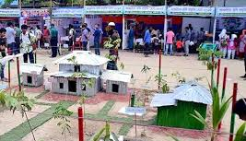
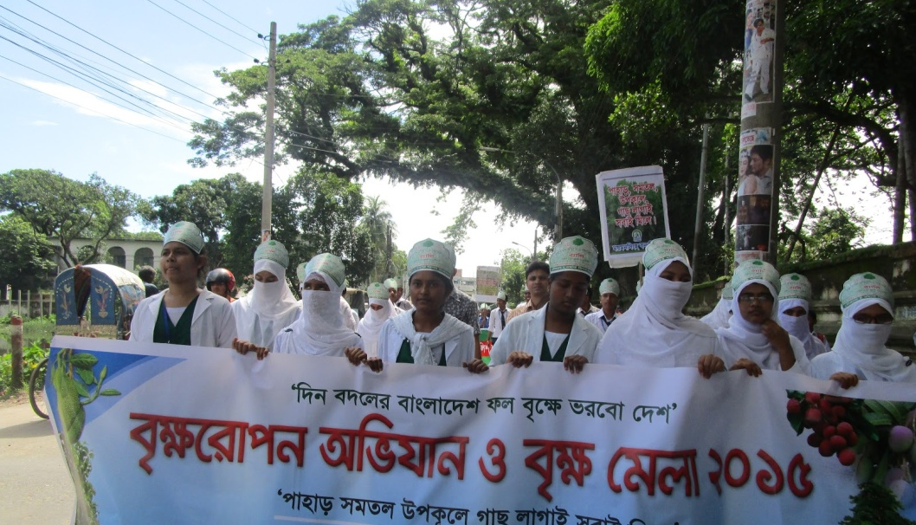
কৃষি ও বৃক্ষ মেলার বৈশিষ্ট্য
মেলার উদ্বোধন অনুষ্ঠান করা হয় ও র‍্যালীর আয়োজন করা হয়
জনসমাগম স্থানে মেলা গুলো করা হয়।
মেলার প্রবেশ দ্বারে ফেস্টুন, পোস্টার, প্ল্যাকার্ড দ্বারা সাজানো হয়
বিভিন্ন জাতের আকর্ষণীয় কৃষিপন্যের সমারোহ ঘটানো হয়
এসব মেলায় বিশেষজ্ঞ সেবা বা মতামত পাওয়া যায়
কৃষি উৎপাদনে সাফল্য অর্জনকারিকে কিংবা উন্নত প্রযুক্তি উদ্ভাবনকারীকে পুরস্কৃত করা হয়।
স্থানীয় ও জাতীয় পর্যায়ের ব্যক্তিবর্গের উপস্থিতিতে উদ্বোধনী ও সমাপনী অনুষ্ঠানের ব্যবস্থা করা হয়।

Slide 10
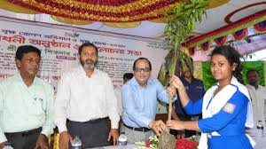
বৃক্ষ রোপণে বিশেষ অবদানের জন্য
১৯৯৩ সাল থেকে
'বৃক্ষরোপণে প্রধানমন্ত্রীর জাতীয় পুরস্কার'
প্রদান করা হচ্ছে।

Slide 11
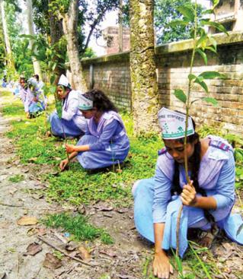
সমাজ ও অর্থনীতিতে কৃষি ও বৃক্ষ মেলার উপযোগিতা
প্রযুক্তি হস্তান্তর
আধুনিক প্রযুক্তিতে আস্থা বৃদ্ধি
উৎপাদনে আধুনিকতা
আয় বৃদ্ধি
বাজারজাতকরনে সুবিধা
কর্মসংস্থানের সুযোগ সৃষ্টি
দারিদ্র বিমোচন
পরিবেশের উন্নয়ন ও অর্থনৈতিক উন্নয়ন

Slide 12
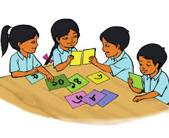
দলীয় কাজ
কৃষি ও বৃক্ষ মেলার প্রধান প্রধান সমস্যার একটি তালিকা তৈরি কর।

Slide 13
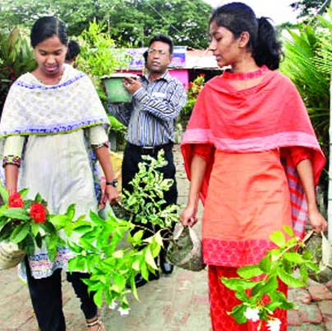
মুল্যায়ন
কৃষি মেলা আয়োজন কেন করা হয়?
মেলায় প্রতিপাদ্য কেন নির্ধারণ করা হয়?
বৃক্ষ মেলায় কি ধরনের পন্য সামগ্রী প্রদর্শিত হয়ে থাকে?
পরিবেশের উন্নয়নে মেলার ভুমিকা কি?

Slide 14
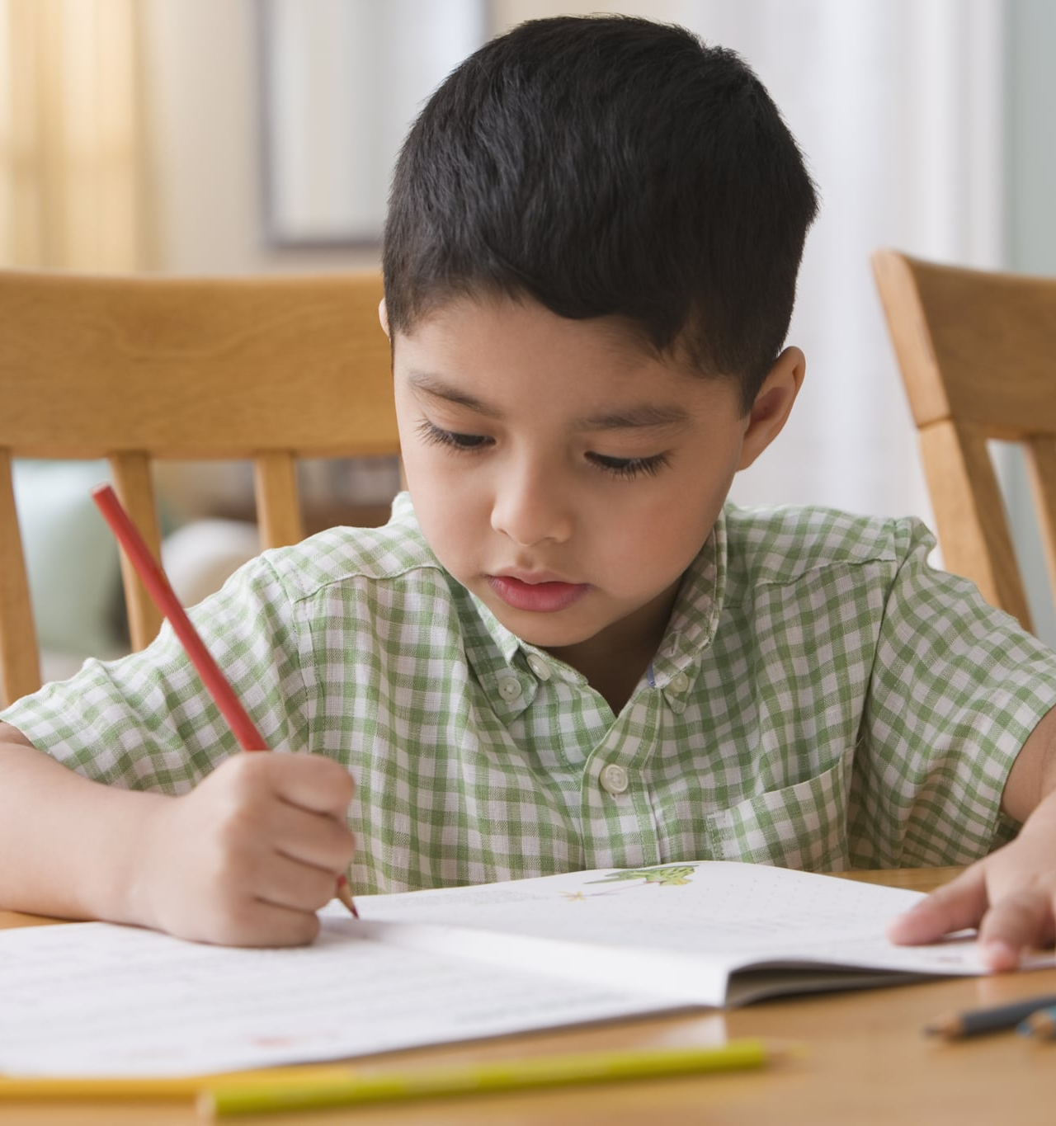
বাড়ির কাজ
তোমার পরিদর্শন করা কোন কৃষি বা বৃক্ষ মেলা সম্পর্কে একটি প্রতিবেদন তৈরি করো।

